Slide 1
2021计网作业回顾 (第8-14周)
12/20/2021

Slide 2
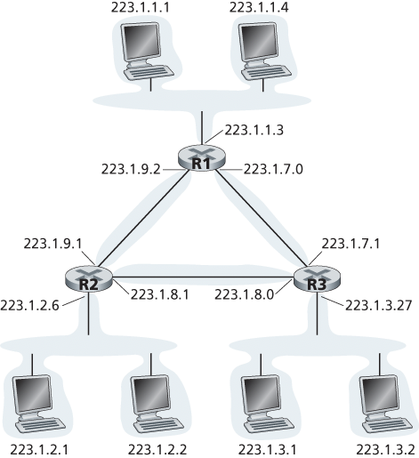
第四章 网络层—数据平面
第八周作业第3题
考虑下图中显示的拓扑。(在12:00以顺时针开始)标记具有主机的3个子网为网络A、B和C,标记没有主机的子网为网络D、E和F。
（1）为这6个子网分配网络地址,要满足下列限制:所有地址必须从214.97.254/23起分配;子网A应当具有足够地址以支持250个接口;子网B应当具有足够地址以支持120个接口;子网C应当具有足够地址以支持120个接口。当然,子网D、E和F应当支持两个接口。对于每个子网,分配采用的形式是a.b.c.d/x或a.b.c.d/x~e.f.g.b/y。
（2）使用你对(a)部分的答案,为这3台路由器提供转发表(使用最长前缀匹配)
主要错误：
子网数量
路由表

Slide 3
参考答案
A
（1）
A:214.97.254.0/24
B.214.97.255.1/25
C:214.97.255.128/25
D:214.97.254.252/30
E：214.97.255.125/30
F：214.97.255.252/30
1
C
2
C
B

Slide 4
参考答案
A
（2）
路由器 | 目的子网 | 转发端口
A | 214.97.254.0/24 (A) | 1
A | 214.97.255.1/25 (B) | 2
A | 214.97.255.128/25(C) | 3
1
C
2
C
B

Slide 5
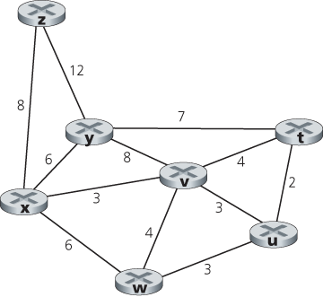
第五章 网络层—控制层面
第九周作业第3题
考虑下面的网络。对于标明的链路开销,用Dijkstra的最短路算法计算出从x到所有网络节点的最短路径。通过计算一个类似于表5-1的表,说明该算法是如何工作的。
Step | N’ | D(t),p(t) | D(u),p(u) | D(v),p(v) | D(w),p(w) | D(y),p(y) | D(z),p(z)
0 | x | ∞ | ∞ | 3,x | 6,x | 6,x | 8,x
1 | xv | 7,v | 6,v | 3,x | 6,x | 6,x | 8,x
2 | xvu | 7,v | 6,v | 3,x | 6,x | 6,x | 8,x
3 | xvuw | 7,v | 6,v | 3,x | 6,x | 6,x | 8,x
4 | xvuwy | 7,v | 6,v | 3,x | 6,x | 6,x | 8,x
5 | xvuwyt | 7,v | 6,v | 3,x | 6,x | 6,x | 8,x
6 | xvuwytz | 7,v | 6,v | 3,x | 6,x | 6,x | 8,x

Slide 6
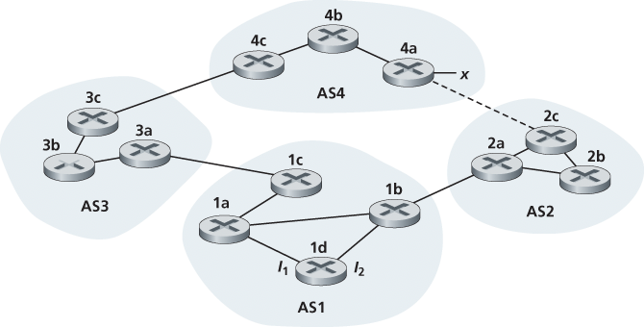
第五章 网络层—控制层面
第十周作业第1题
考虑下图所示的网络。假定所有的AS正在运行OSPF作为其AS内部路由选择协议。假定AS间路由选择协议使用的是eBGP和iBGP。假定最初在AS2和AS4之间不存在物理链路。一旦路由器1d知道了x的情况,它将一个表项(x,I)放入它的转发表中。
①对这个表项而言,I将等于I1还是I2?用一句话解释其原因。
②现在假定在AS2和AS4之间有一条物理链路,显示为图中的虚线。假定路由器1d知道经AS2以及经A3能够访问到x。I将设置为I1还是I2?用一句话解释其原因。
③现在假定有另一个AS,它称为AS5,其位于路径AS2和AS4之间(没有显示在图中)。假定路由器1d知道经 AS2 AS5 AS4 以及经过 AS3 AS4 能够访问到x。I将设置为I1还是I2?用一句话解释其原因。
规则：
BGP
热土豆

Slide 7
参考答案
答案：
I1，因为 1d 只能通过 AS3 AS4 的路径访问 x，而𝐼1到 AS3 跳数更少。
𝐼2，因为两条路径的 AS-PATH 长度相同但由 AS2 到达的路径费用更低。
𝐼1，因为经过 AS3 AS4 访问 x 的 AS-PATH 长度更短。

Slide 8
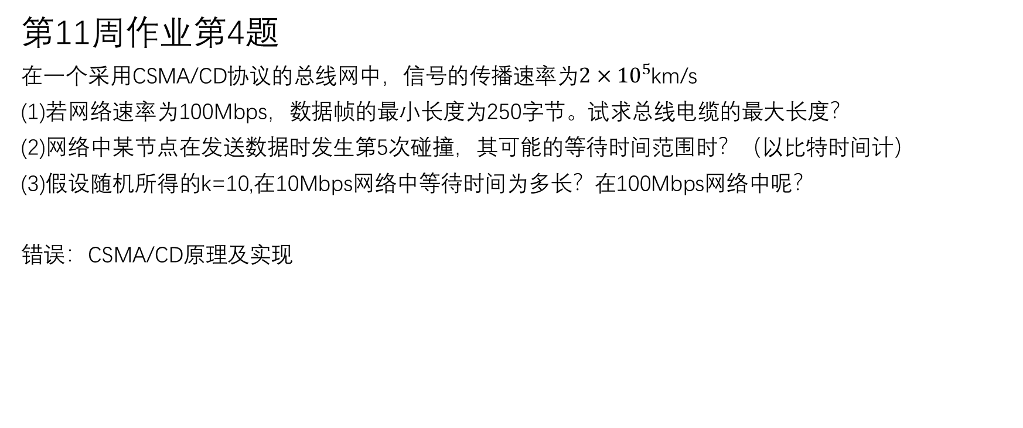
第六章 链路层 局域网CSMA/CD协议
第11周作业第4题
在一个采用CSMA/CD协议的总线网中，信号的传播速率为$2×{10}^{5}$km/s
(1)若网络速率为100Mbps，数据帧的最小长度为250字节。试求总线电缆的最大长度？
(2)网络中某节点在发送数据时发生第5次碰撞，其可能的等待时间范围时？（以比特时间计）
(3)假设随机所得的k=10,在10Mbps网络中等待时间为多长？在100Mbps网络中呢？
错误：CSMA/CD原理及实现

Slide 9
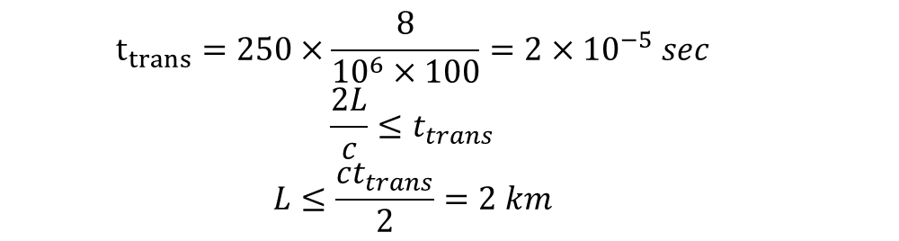
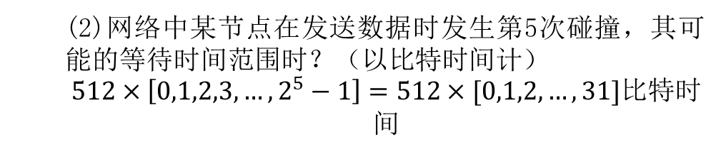
参考答案
(1)
$$t_{trans}=250×\frac{8}{{10}^{6}×100}=2×{10}^{−5} sec$$
$$\frac{2L}{c}≤t_{trans}$$
$$L≤\frac{ct_{trans}}{2}=2 km$$
(2)网络中某节点在发送数据时发生第5次碰撞，其可能的等待时间范围时？（以比特时间计）
$512×\left[0,1,2,3,…,2^{5}−1\right]=512×[0,1,2,…,31]$比特时间

Slide 10
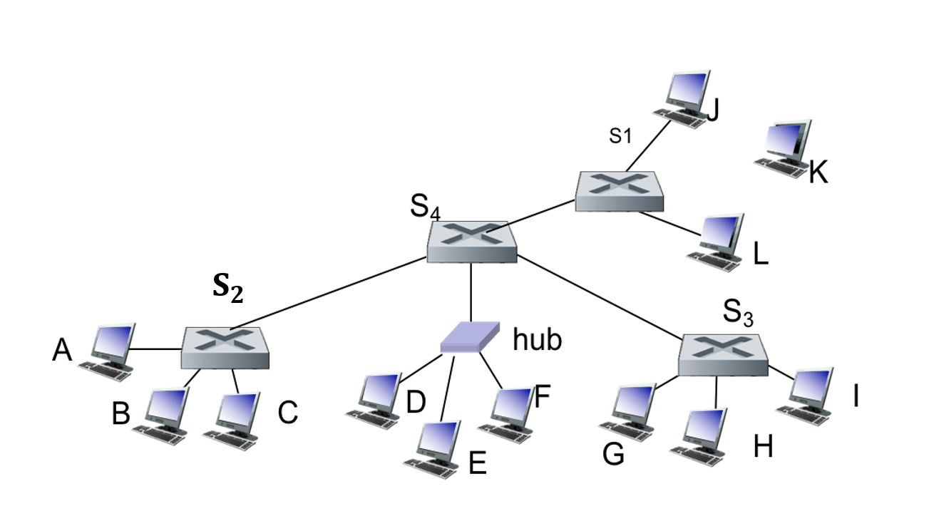
第六章 链路层 局部网
第十二周作业第1题
在如图所示的网络中，假设交换机s1-s4转发表初始均为空，路由表已经建立：（40）
假设D为DHCP服务器（支持单播），将主机K连接上S1交换机，并发送IP数据报至主机A，求此时S3、S4的转发表。
从A发送一个IP数据报到C，求此时S3、S4的转发表。
然后从A发送一个IP数据报到I，求此时S3、S4的转发表。
然后从E发送一个IP数据报到A，求此时S3、S4的转发表。
主要过程
a)K首先要从DHCP获取IP地址
K要发数据包给A,需要用ARP获取A的MAC
K发送数据给A
b)A用ARP获得C的MAC
c) A用ARP获得I的MAC
d)E用ARP查A的MAC

Slide 11
参考答案
S3
MAC | 端口 |  | 步骤
D(对于单播DHCP可能没有) | X | a.1K首先要从DHCP获取IP地址 | a
K | X | a.1.K首先要从DHCP获取IP地址
A | X | A用ARP获得C的MAC | b
I | X | A用ARP获得I的MAC | c
E | X | d.1E用ARP查A的MAC | d
S4
MAC | 端口 | 行为 | 步骤
D |  | K首先要从DHCP获取IP地址 | a
K |  | K首先要从DHCP获取IP地址 | a
A |  | K要发数据包给A,需要用ARP获取A的MAC | a
I |  | A用arp获得I的MAC | c
E |  | d.1E用ARP查A的mac | d

Slide 12
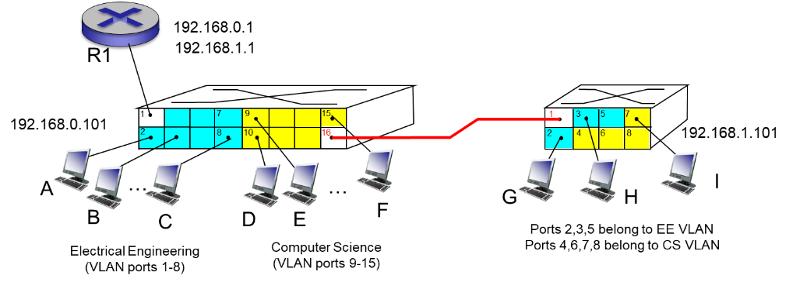
第六章 链路层 局域网
第十二周作业第2题
在如图所示的网络中，假设主机A发送一个数据包前往主机I，请描述数据包发送过程中，
网络层和链路层所采取的步骤。

Slide 13
主要过程
A首先根据IP地址及网络掩码判断出I不属于本网,因此需要路由器192.168.1.1转发。
A使用ARP获取路由器192.168.1.1的MAC地址
A使用192.168.1.1的MAC地址为目的MAC发送数据包
交换机为数据包加入VLAN 1的TAG
R1收到数据包，去掉VLAN 1的TAG，交上层网络层处理；
网络层根据路由规则，应由接口192.168.0.1发出，
接口192.168.0.1使用ARP获取I的MAC地址，
接口192.168.0.1使用I的MAC地址发送数据包，并加入vlan 2的TAG
交机接收该数据包，加入VLAN的TAG,转发给I口，去掉TAG,发送给I

Slide 14
第七章 无线网络与移动网络
第十三周作业第2题
假设共有四个站进行码分多址CDMA通信.四个站的码片序列为：
A. (+1 -1 +1 +1 +1 +1 -1 +1) B. (-1 -1 +1 -1 +1 +1 +1 -1)
C. (+1 +1 +1 -1 -1 +1 -1 -1) D. (-1 +1 -1 +1 +1 +1 -1 -1)
现收到这样的码片序列：（-1 +1 -3 +1 -1 -3 +1 +1），问哪个站发送了数据？发送的是1还是0？

Slide 15
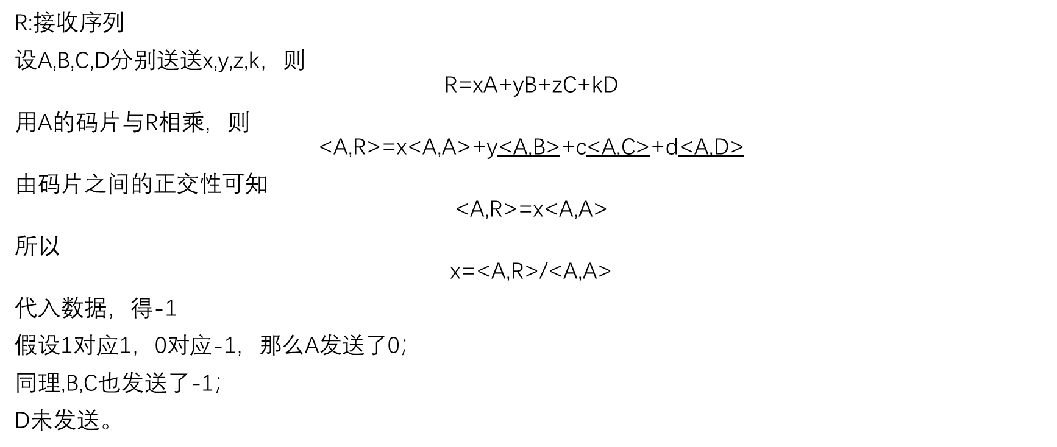
参考答案
R:接收序列
设A,B,C,D分别送送x,y,z,k，则
$$\text{R}\text{=}\text{xA}\text{+}\text{yB}\text{+}\text{zC}\text{+}\text{kD}$$
用A的码片与R相乘，则
$$\text{<}\text{A}\text{,}\text{R}\text{>=}\text{x}\text{<}\text{A}\text{,}\text{A}\text{>+}\text{y}\text{<}\text{A}\text{,}\text{B}\text{>+}\text{c}\text{<}\text{A}\text{,}\text{C}\text{>+}\text{d}\text{<}\text{A}\text{,}\text{D}\text{>}$$
由码片之间的正交性可知
$$\text{<}\text{A}\text{,}\text{R}\text{>=}\text{x}\text{<}\text{A}\text{,}\text{A}\text{>}$$
所以
$$\text{x}\text{=<}\text{A}\text{,}\text{R}\text{>/<}\text{A}\text{,}\text{A}\text{>}$$
代入数据，得-1
假设1对应1，0对应-1，那么A发送了0；
同理,B,C也发送了-1；
D未发送。

Slide 16
End
Any question?

